Slide 1


基于KNN算法的汽车行驶运动学片段的分类
第19组 汪顺超 白阳浩
Notes:
亮亮图文旗舰店
https://liangliangtuwen.tmall.com

Slide 2
基于KNN算法的汽车行驶运动学片段的分类
目录
Part 1
问题背景
Contents
Part 2
K-means
Part 3
代码实现

Slide 3
Part 1
问题背景
汽车行驶运动学片段
聚类任务

Slide 4

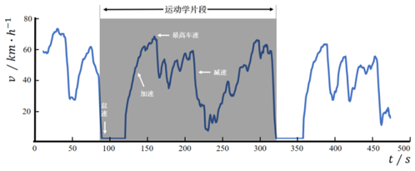
汽车行驶运动学片段
汽车在行进过程中会产生连续的一组数据，包含加速度，速度等参数，汽车行驶运动学片段是指是从一个怠速开始到下一个怠速开始之间的运动行程，通常包括一个怠速部分和一个行驶部分. 而怠速指的是汽车停止运动，但发动机保持最低转速运转的连续过程. 行驶部分通常包含加速、巡航和减速三种运动模式.
定义
问题
需求
需要将汽车行进的数据切分为一个个的运动学片段，再对这些运动学片段进行聚类（分类），从而可获得每一类运动学片段的代表片段，合成汽车工况.

Slide 5
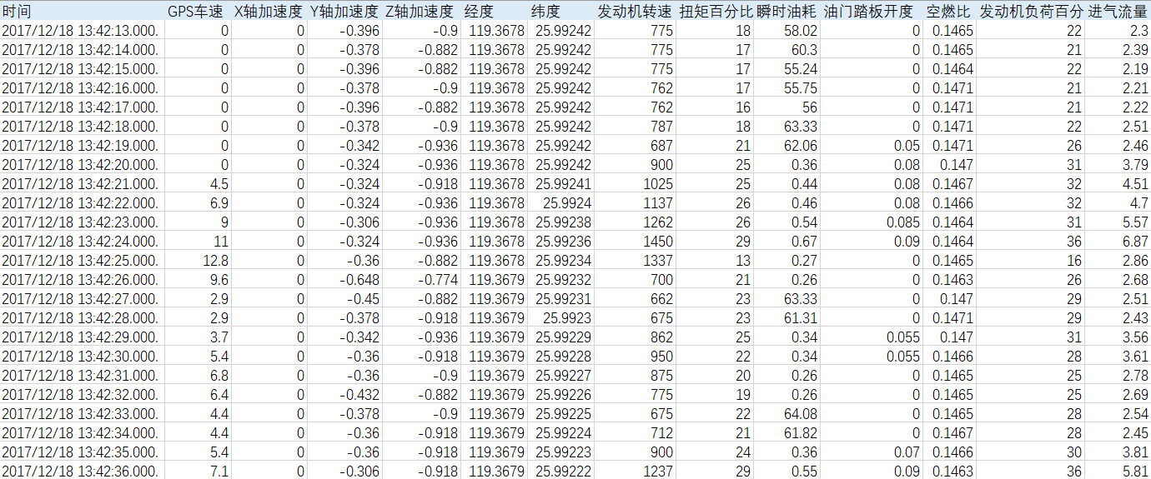
汽车行驶运动学片段
部分数据展示

Slide 6

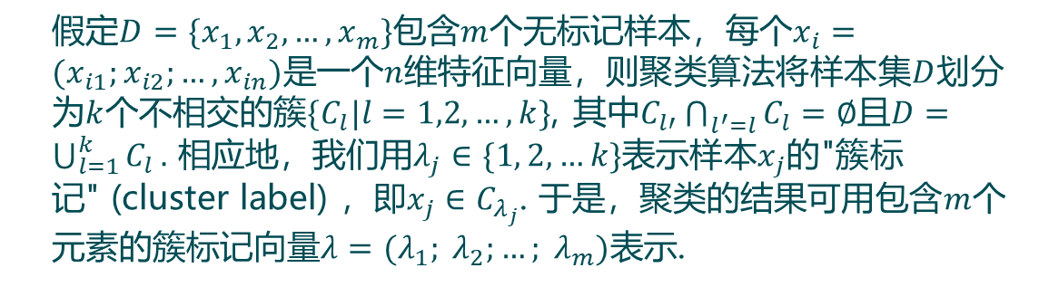
聚类任务
含义
聚类试图将数据集中的样本划分为若干个通常是不相交的子集，每个子集称为一个"簇" (cluster). 通过这样的划分，每个簇可对应于一些潜在的概念(类别)，，这些概念对聚类算法而言事先是未知的，聚类过程仅能自动形成簇结构，簇所对应的概念语义需由使用者来把握和命名.
形式化表述
假定$D=\{x_{1}, x_{2}, …, x_{m}\}$包含$m$个无标记样本，每个$x_{i}=(x_{i1};x_{i2};…,x_{in})$是一个$n$维特征向量，则聚类算法将样本集$D$划分为$k$个不相交的簇$\{C_{l}|l=1,2,…,k\}$, 其中$C_{l′}\bigcap_{l^{′}=l}{C_{l}}=∅$且$D=\bigcup_{l=1}^{k}{C_{l}}.$ 相应地，我们用$λ_{j}∈\{1, 2,…k\}$表示样本$x_{j}$的"簇标
记" (cluster label) ，即$x_{j}∈C_{λ_{j}}$. 于是，聚类的结果可用包含$m$个元素的簇标记向量$λ=(λ_{1}; λ_{2};…; λ_{m})$表示.

Slide 7
聚类任务
用途
聚类既能作为一个单独过程，用于找寻数据内在的分布结构，也可作为分类等其他学习任务的前驱过程.例如，在一些商业应用中需对新用户的类型进行判别， 且定义"用户类型"对商家来说却可能不太容易，此时往往可先对用户数据进行聚类，根据聚类结果将每个簇定义为一个类，然后再基于这些类训练分类模型，用于判别新用户的类型.
原型聚类
原型聚类亦称“基于原型的聚类” (prototype~ based clustering)) 此类算法假设聚类结构能通过一组原型刻画，在现实聚类任务中极为常用.通常情形下，算法先对原型进行初始化，然后对原型进行迭代更新求解.采用不同的原型表示、不同的求解方式。将产生不同的算法. K-means算法就是原型聚类算法的一种.

Slide 8
Part 2
K-means
模型的基本概念与构建

Slide 9
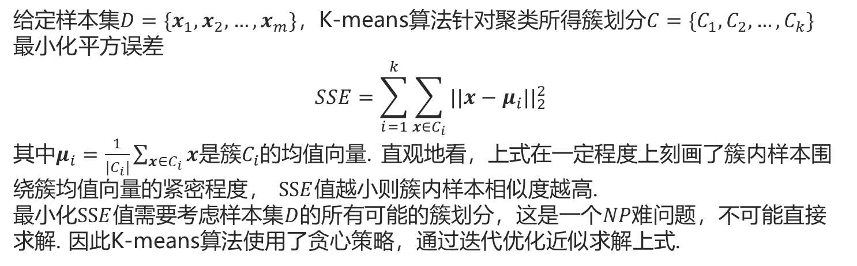
模型的基本概念与构建
K-Means算法是无监督的聚类算法，它实现起来比较简单，聚类效果也不错，因此应用很广泛. 该算法需要在聚类前手工指定划分的类别和聚类中心点，经过反复迭代计算与中心点之间的距离，减小划分的误差.
（1）
给定样本集$D=\{x_{1}, x_{2}, …, x_{m}\}$，K-means算法针对聚类所得簇划分$C=\{C_{1}, C_{2}, …, C_{k}\}最小化$平方误差
$$SSE=\sum_{i=1}^{k}{\sum_{x∈C_{i}}{{||x−μ_{i}||}_{2}^{2}}}$$
其中$μ_{i}=\frac{1}{|C_{i}|}\sum_{x∈C_{i}}{x}$是簇$C_{i}$的均值向量. 直观地看，上式在一定程度上刻画了簇内样本围绕簇均值向量的紧密程度， $SSE$值越小则簇内样本相似度越高.
最小化$SSE$值需要考虑样本集$D$的所有可能的簇划分，这是一个$NP难$问题，不可能直接求解. 因此K-means算法使用了贪心策略，通过迭代优化近似求解上式.
（2）

Slide 10
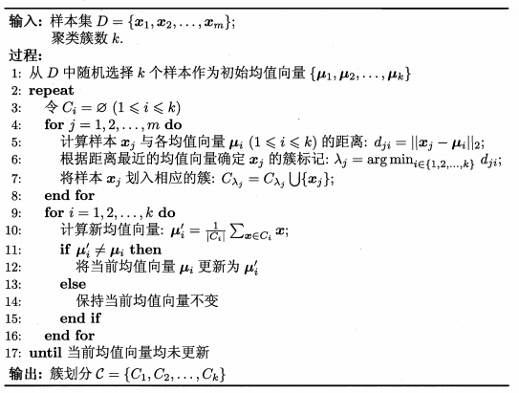
模型的基本概念与构建
（3）
K-means算法流程如下：

Slide 11
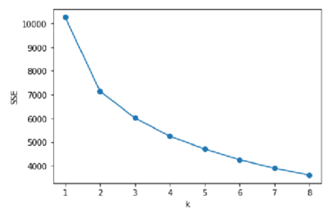
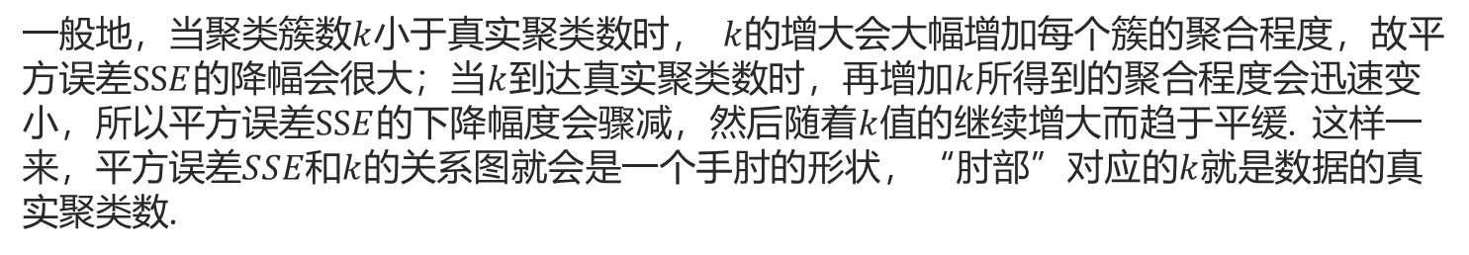
模型的基本概念与构建
（4）
一般地，当聚类簇数$k$小于真实聚类数时， $k$的增大会大幅增加每个簇的聚合程度，故平方误差$SSE$的降幅会很大；当$k$到达真实聚类数时，再增加$k$所得到的聚合程度会迅速变小，所以平方误差$SSE$的下降幅度会骤减，然后随着$k$值的继续增大而趋于平缓. 这样一来，平方误差$SSE$和$k$的关系图就会是一个手肘的形状，“肘部”对应的$k$就是数据的真实聚类数.

Slide 12
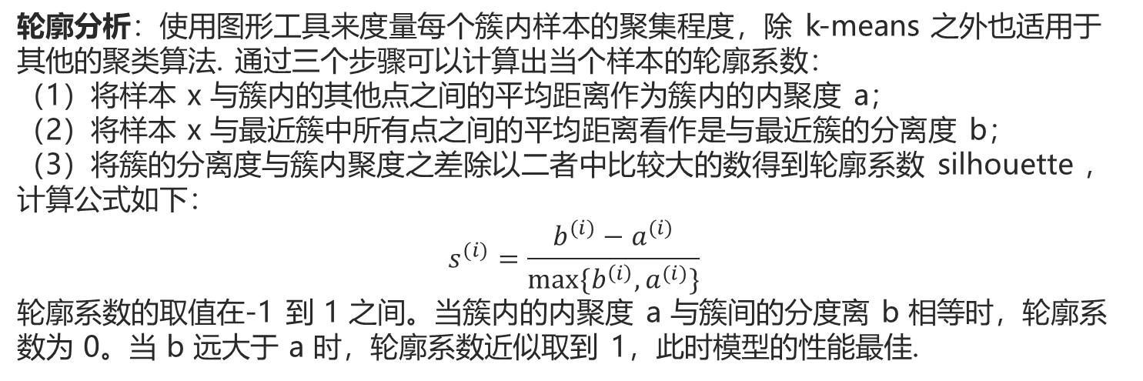
模型的基本概念与构建
轮廓分析：使用图形工具来度量每个簇内样本的聚集程度，除 k-means 之外也适用于其他的聚类算法. 通过三个步骤可以计算出当个样本的轮廓系数：
（1）将样本 x 与簇内的其他点之间的平均距离作为簇内的内聚度 a；
（2）将样本 x 与最近簇中所有点之间的平均距离看作是与最近簇的分离度 b；
（3）将簇的分离度与簇内聚度之差除以二者中比较大的数得到轮廓系数 silhouette ，计算公式如下：
$$s^{(i)}=\frac{b^{(i)}−a^{(i)}}{max⁡\{b^{\left(i\right)}, a^{(i)}\}}$$
轮廓系数的取值在-1 到 1 之间。当簇内的内聚度 a 与簇间的分度离 b 相等时，轮廓系 数为 0。当 b 远大于 a 时，轮廓系数近似取到 1，此时模型的性能最佳.
（5）

Slide 13
Part 3
代码实现

Slide 14
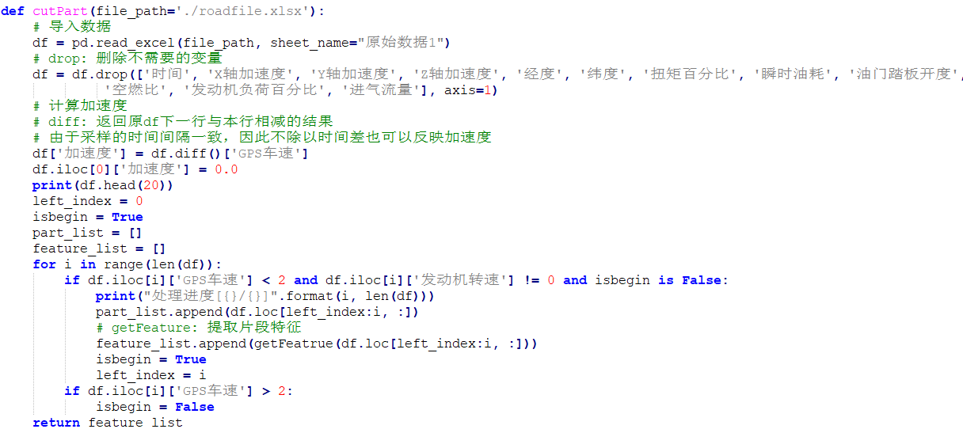
代码实现
首先要做的工作是提取数据中汽车行驶的片段，并从片段中提取特征. 提取的基本方法是：找到两个车速很小的点，则这两点之间的数据就表示汽车行驶的一个片段.

Slide 15
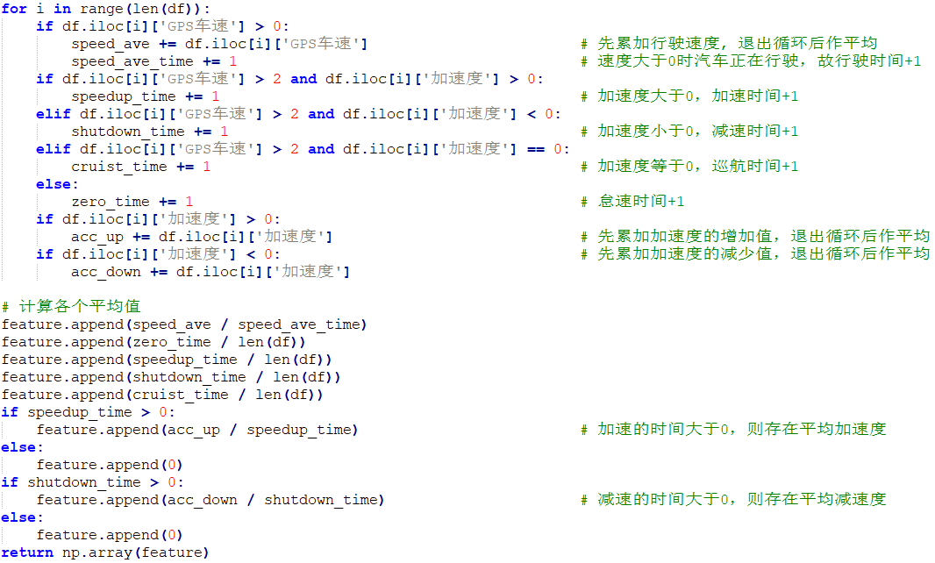
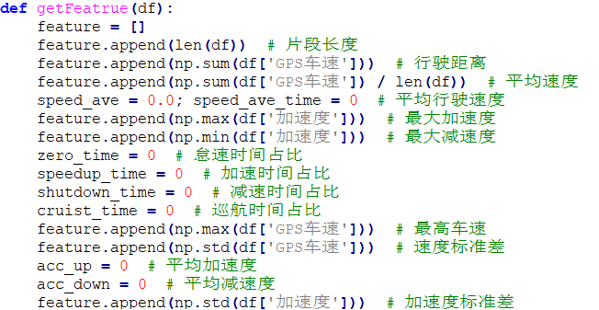
代码实现
实现特征提取部分的逻辑. 需要提取的特征有：片段持续时间、行驶距离、平均速度、平均行驶速度、最大加速度、最大减速度、怠速时间占比和加速时间占比.

Slide 16
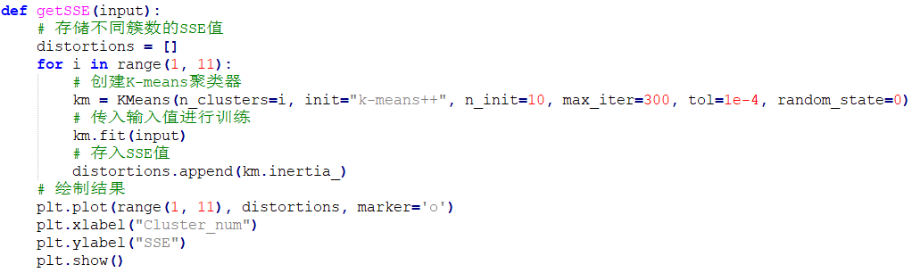
代码实现
定义计算SSE的函数，并绘制出随着聚类数目变化SSE变化的折线图

Slide 17
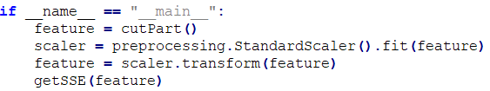
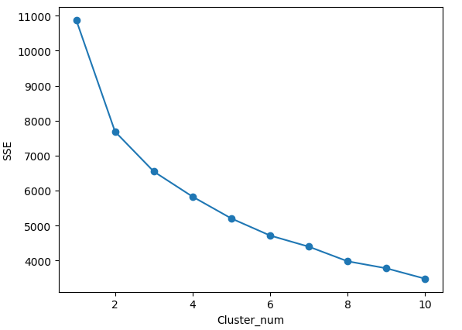
代码实现
首先需要确定聚类簇数. 此处先进行归一化处理，然后进行初步的聚类尝试，得到下图中的SSE随聚类簇数的变化曲线：
当聚类簇数为2或3时误差有明显下降，从4开始往后基本处于线性递减的状态， 因此最优的聚类数目可能是2、3、4中的某一个.

Slide 18
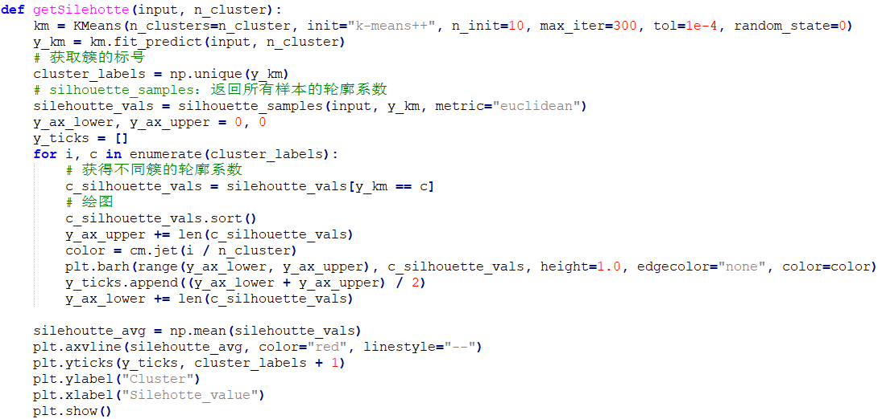
代码实现
为了确定最优聚类簇数，采用绘制轮廓图的方法. 上面这个函数通过调用sklearn库的silhouette_samples函数来计算轮廓系数并绘图.

Slide 19
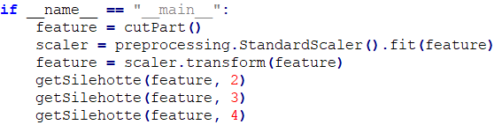
代码实现
分别绘制聚类数目为2、3、4时的轮廓图

Slide 20
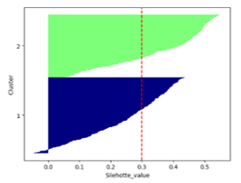
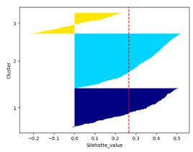
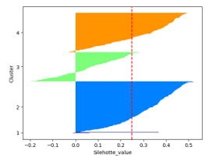
代码实现
聚类数目为2的轮廓图
聚类数目为3的轮廓图
聚类数目为4的轮廓图
当聚类个数为 2 时，轮廓系数表现不错，说明可以有效地聚类。当聚类数目上升到3时，第一类开始出现负值，即聚类效果开始下降，进一步上升到4时，出现了严重的数目不均等，第4类的数目远远小于前三类，基于对轮廓图的分析，可以选择聚类数目为2或者3.

